Slide 1
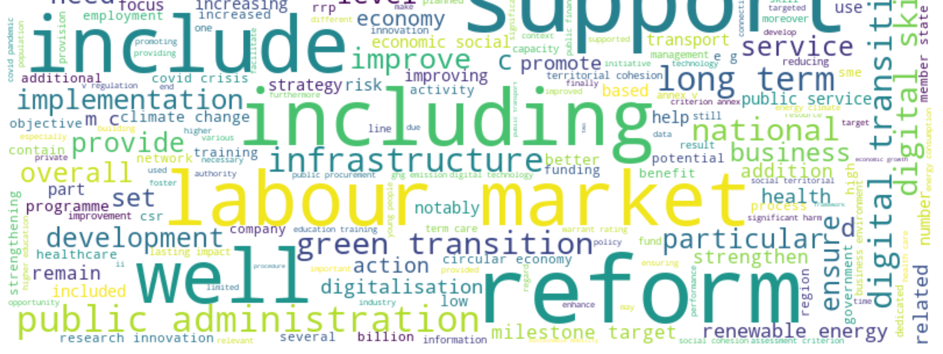

Next Generation EU numeri, parole e interpretazioni.
Gabriele Pinto
Università La Sapienza.
24 ottobre 2021
Scienze Delle Finanze [Scienze dell'amministrazione e dell'organizzazione]
Economia e finanza del settore pubblico locale, [Scienze delle amministrazioni e delle politiche pubbliche]

Slide 2
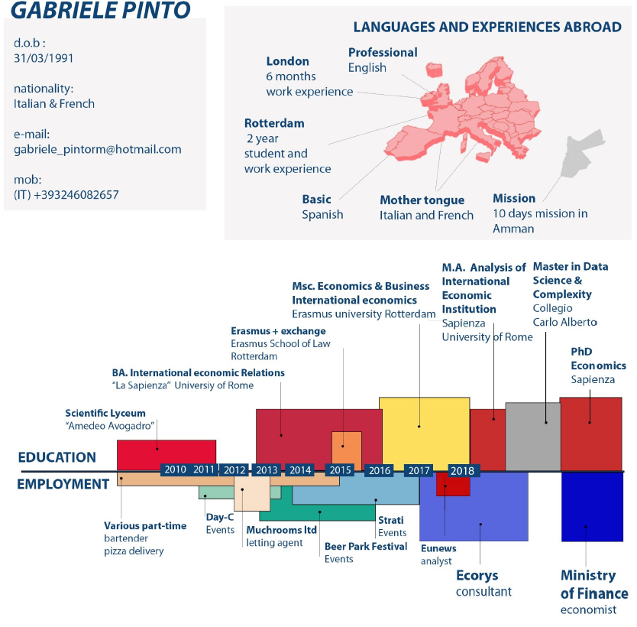


About me
Dottorando presso il Dipartimento di Scienze Sociali ed Economiche
  Ricerca su temi di political economy (elezioni, qualità della rappresentanza, trasparenza, influenza dei media e grandi eventi di intrattenimento, etc…)
Funzionario presso il Servizio Studi Dipartimentale della Ragioneria Generale Dello Stato (Ministero Dell’Economia e delle Finanze)
  Analisi degli investimenti pubblici, note tematiche di RGS, analisi del PNNR

Slide 3
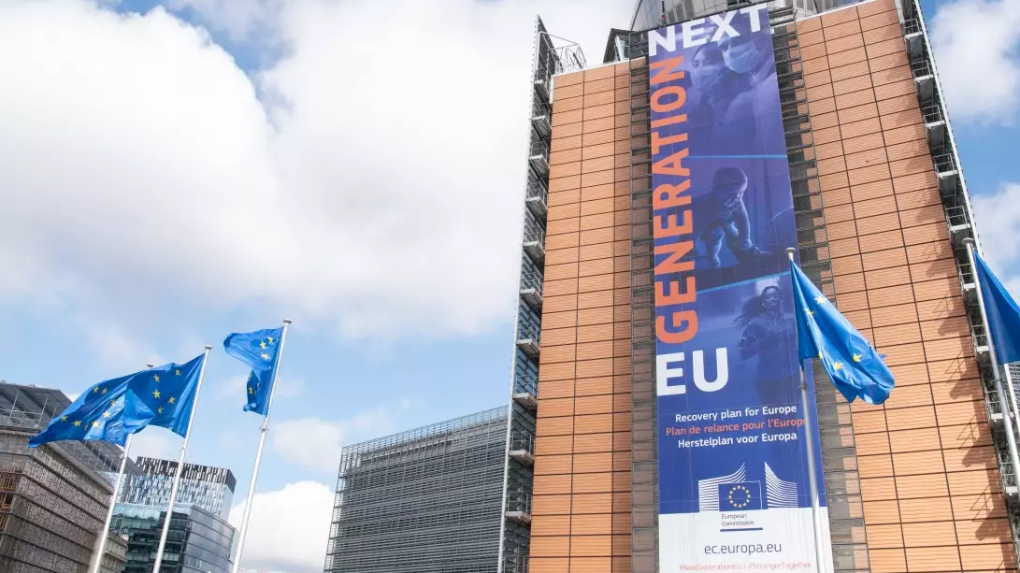
Il programma di oggi
Perchè è nato NextGeneration ?
Da cosa viene e quali sono i motivi che giustificano il più grande investimento europeo della storia ?
Perchè è così importante ?
Quali sono le novità del Next Generation ?
Perchè è così importante per l’Italia?
+le vostre domande

Slide 4





Perchè dovremmo essere interessati?
Uno dei temi dominanti per almeno i prossimi 6 anni per chiunque si occupa di economia e pubblica amministrazione
opportunità lavorative legate al tema (in PA e Privato)
Per seguire il dibattito politico dei prossimi anni
tema per la tesi ??
Altro?

Slide 5


“The Language of Europe is Translation” Umberto Eco
Recovery and Resilience Facility = Dispositivo per la Ripresa e Resilienza
Recovery and Resilience Plan = Piano (nazionale) di Ripresa e Resilienza
N.B. Da non confondere con il PNR (Piano Nazionale delle Riforme) !! …seppure qualcosa in comune c’è

Slide 6
Perchè è nato ?
obiettivi
…mitigare l'impatto a livello sociale ed economico della crisi [dovuta alla pandemia da COVID-19] e dalla resilienza delle loro economie e strutture sociali.…(Preambolo 6. Reg. UE 2021/41)
…promuovere la coesione economica, sociale e territoriale dell'Unione ….crisi, in particolare sulle donne…. sostenendo la transizione verde …e della transizione digitale, contribuendo… modo alla convergenza economica e sociale verso l'alto….
…sostegno finanziario che consenta agli Stati membri di raggiungere i traguardi e gli obiettivi delle riforme e degli investimenti stabiliti nei loro piani per la ripresa e la resilienza.
(Art. 4 Reg. UE 2021/41)
Risposta ad una crisi esogena (causata dalle misure di constrato alla pandemia COVID-19)
Obiettivi di coesione e convergenza (sanciti nel TFUE)
Fallimenti di mercato:
  Transizione ecologica
  Transizione digitale
  Gender Gap
strumenti
Un sostegno finanziario per:
-riforme
-investimenti
stabiliti in PIANI DI RIPRESA E RESILIENZA (PNNR)

Slide 7
I requisiti principali del PNNR
PNNR
INVESTIMENTI
RIFORME
37% green
20% digital
“Do not Significant Harm”
Country Specific Recommendations (CSR)
Gender Gap
https://italiadomani.gov.it/it/priorita-del-piano/parita-di-genere.html

Slide 8

LE RISORSE FINANZIARIE

Slide 9
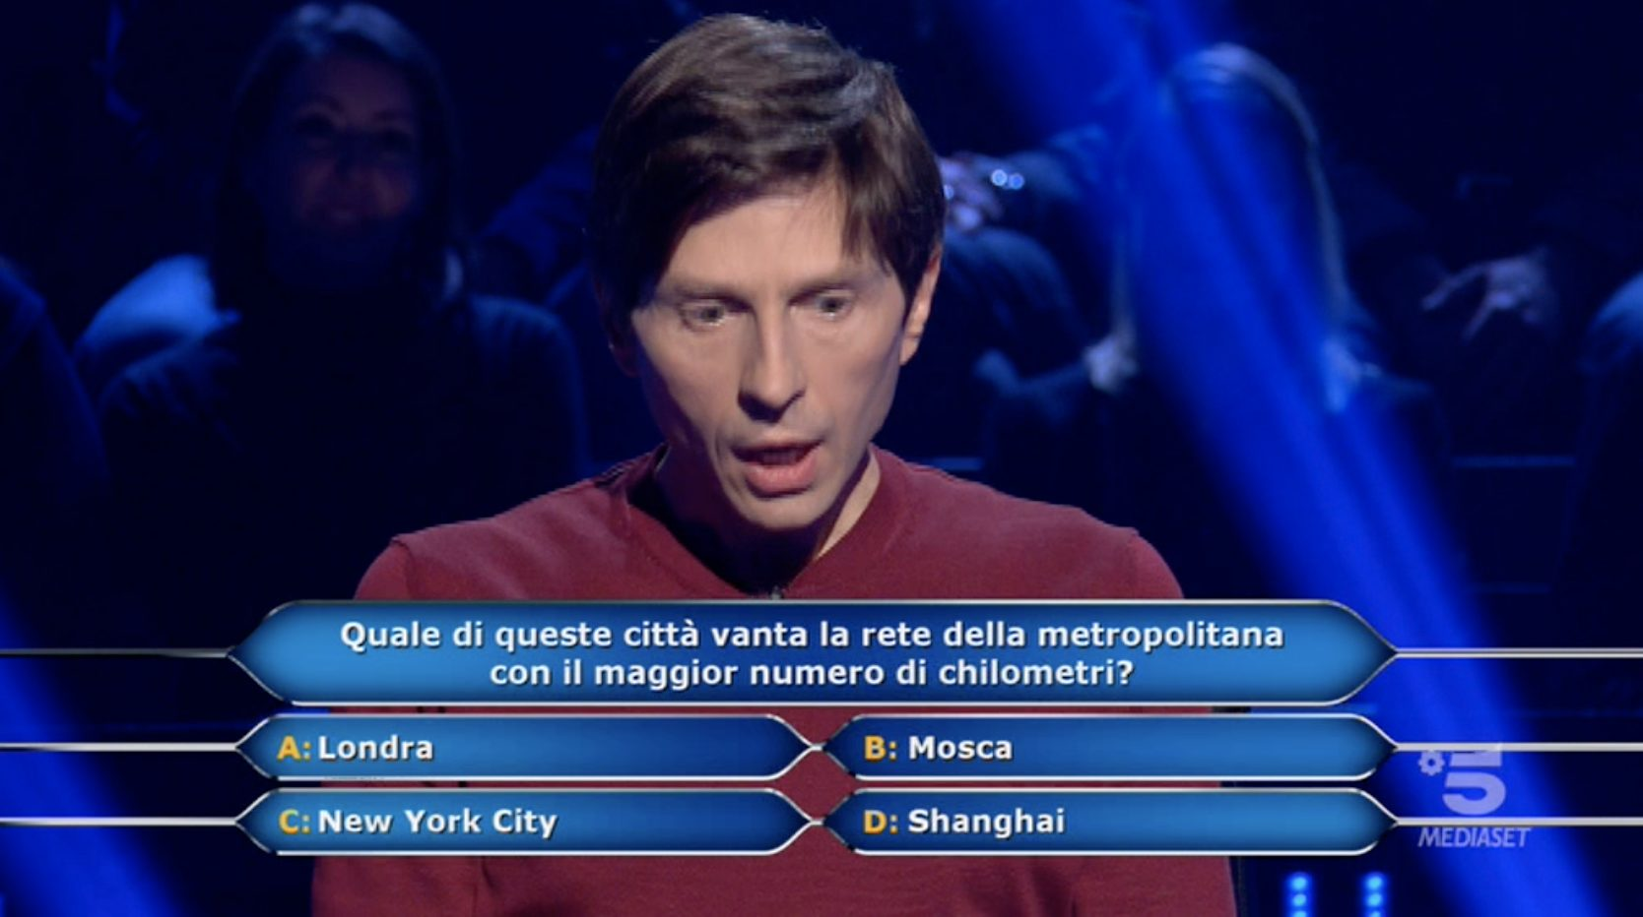
A quanto ammontano i fondi totali di Next Generation EU ?
456 milioni di €
191 milioni di €
10 miliardi di €
800 miliardi di €

Slide 10
A quanto ammontano i fondi totali di Next Generation EU ?
456 milioni di €
191 milioni di €
10 miliardi di €
800 miliardi di €

Slide 11
A quanto ammontano i fondi totali di Next Generation EU ?
456 milioni di €
191 milioni di €
10 miliardi di €
800 miliardi di €

Slide 12
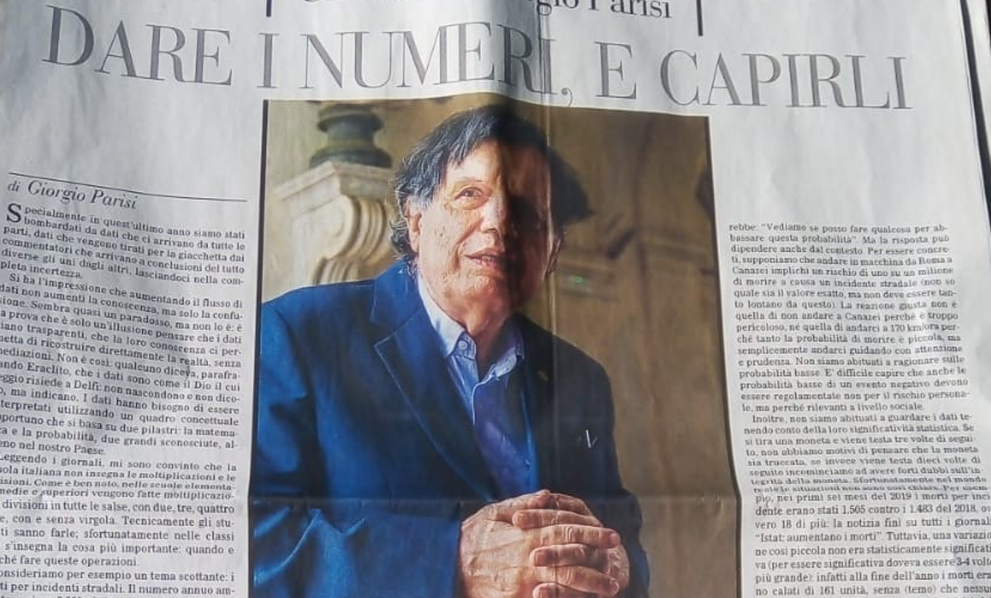
molto spesso milioni o miliardi sono parole interscambiabili quando sono usate in un contesto non familiare.
Giorgio Parisi (Sapienza, Premio Nobel per la Fisica) Il Foglio, 9 ottobre 2021

Slide 13
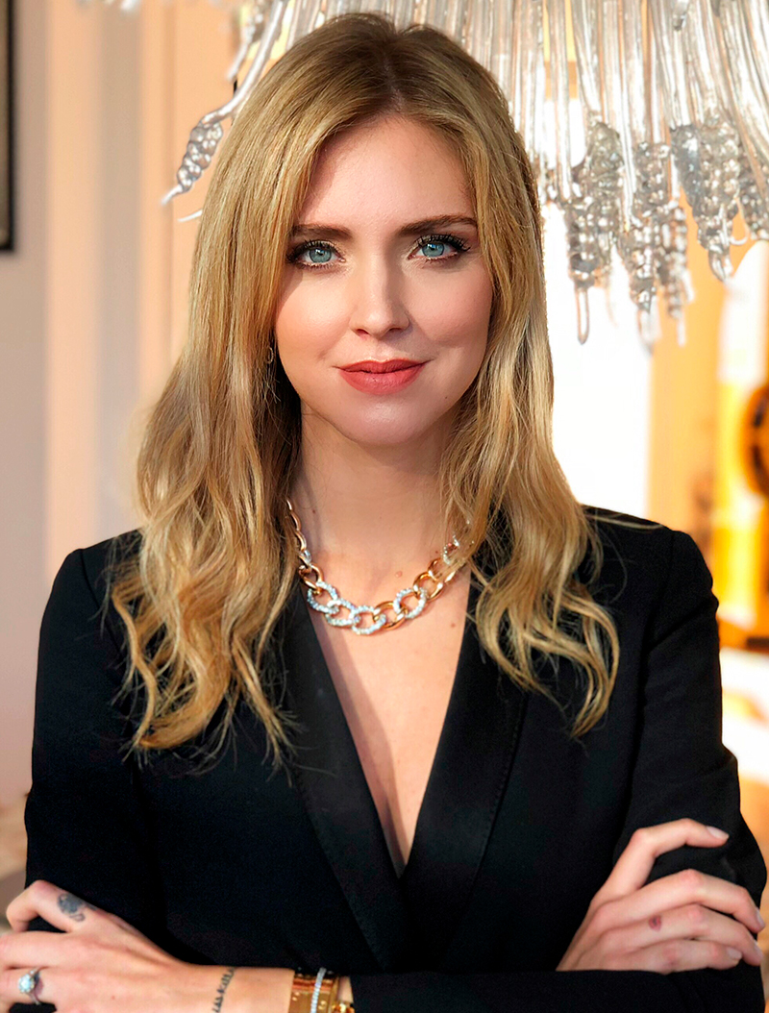


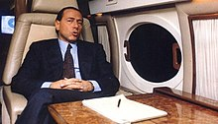
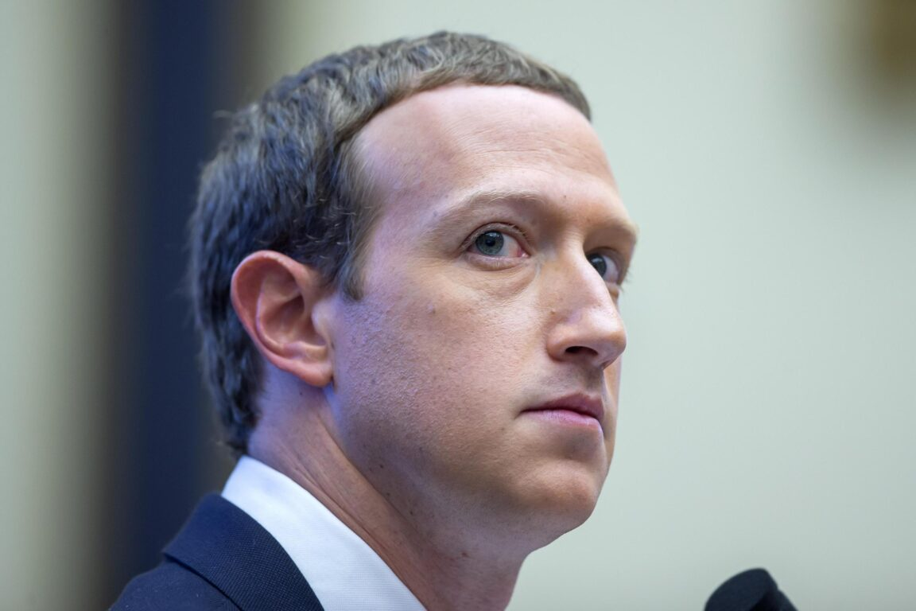
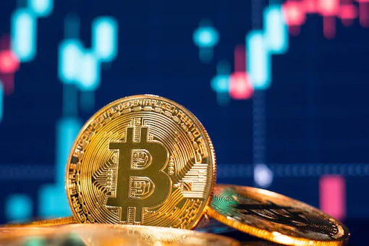
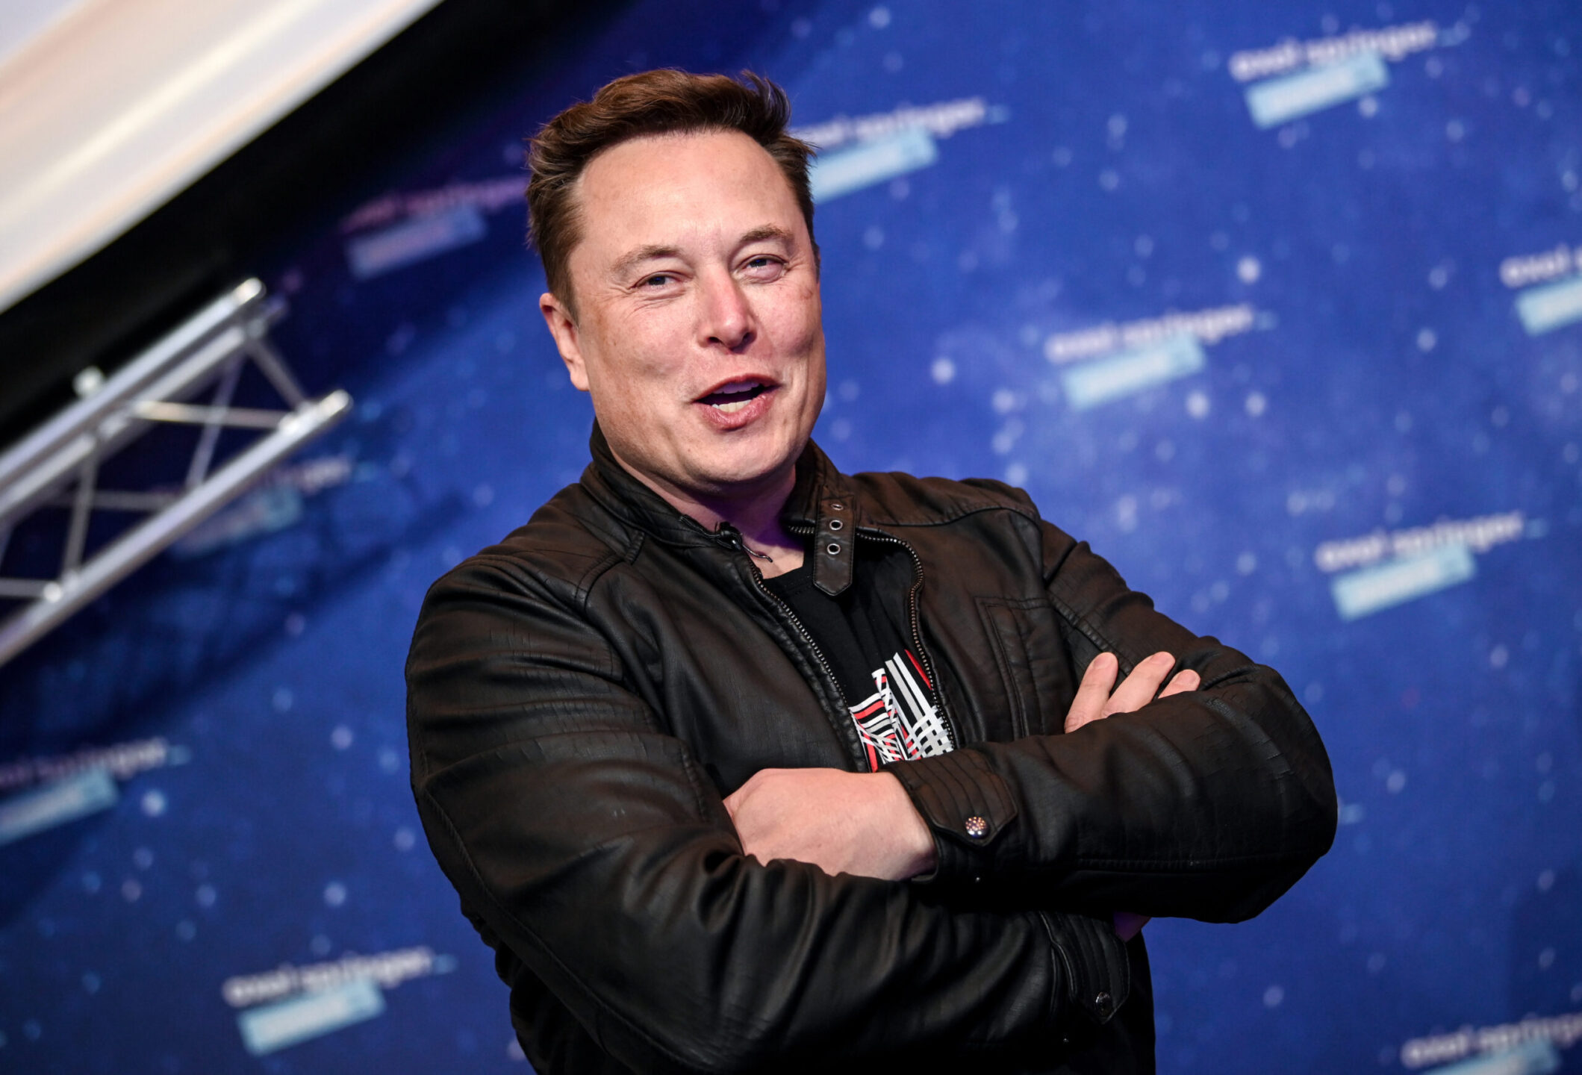
Quanti sono 800 miliardi
Chiara Ferragni 660.000 VOLTE
Cristiano Ronaldo: 1600 VOLTE
Beyonce: 200 VOLTE
Berlusconi: 100 VOLTE
Mark Zuckerberg: 6 VOLTE
Elon Musk: 3,4 VOLTE
Bitcoin: 14 milioni
(questo non è un invito a investire in bitcoin)

Slide 14
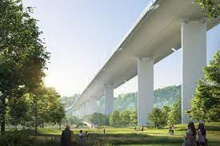


QUANTI SONO PER L’ITALIA: 191 MILIARDI
- Ponte di Genova (950 VOLTE)
- Expo Milano (80 VOLTE)
- Reddito di Cittadinanza (27 VOLTE)

Slide 15
Recovery Plan For Europe
Next Generation EU
Multi-Annual-Financial-Framework
Recovery and Resilience Facility
Others (React-EU, Just- Transition-Fund)
Cohesion Policy
Agricultural Policy
Others. (e.g. Erasmus)
OLD STUFF

Slide 16
Quanti ce ne erano a disposizione ?... E quanti ne sono stati richiesti (ad oggi)
Prestiti non richiesti dai paesi = 192mld
Dati: Bruegel RRF dataset

Slide 17






Quanti ne sono stati richiesti – valore assoluto
191.5 mld
Dati: Bruegel RRF dataset/ Eurostat (GDP 2019)

Slide 18


Rapporto al GDP (PIL)
Dati: Bruegel RRF dataset/ Eurostat (GDP 2019)

Slide 19

MA da dove vengono questi soldi ?
Emissione di bond da parte della commissione europea.
Come si ripagheranno questi bond ?
Con i contributi dei paesi membri !
Altre ipotesi ?
-EU plastic tax
-EU “carbon tax”
non esistono pranzi gratis…

Slide 20

Chi Paga il pranzo ?
Si tratta di stime che hanno un alto grado di incertezza dovuto all’ampiezza del periodo da prendere in considerazione (2021-2058).
Per approfondire: vedi: The nonsense of Next Generation EU net balance calculations, Bruegel 2021
Fonte dati: Darvas, Bruegel,Policy Contribution Issue n˚03/21 | January 2021. Table 1, Zero Economic Impact scenario

Slide 21
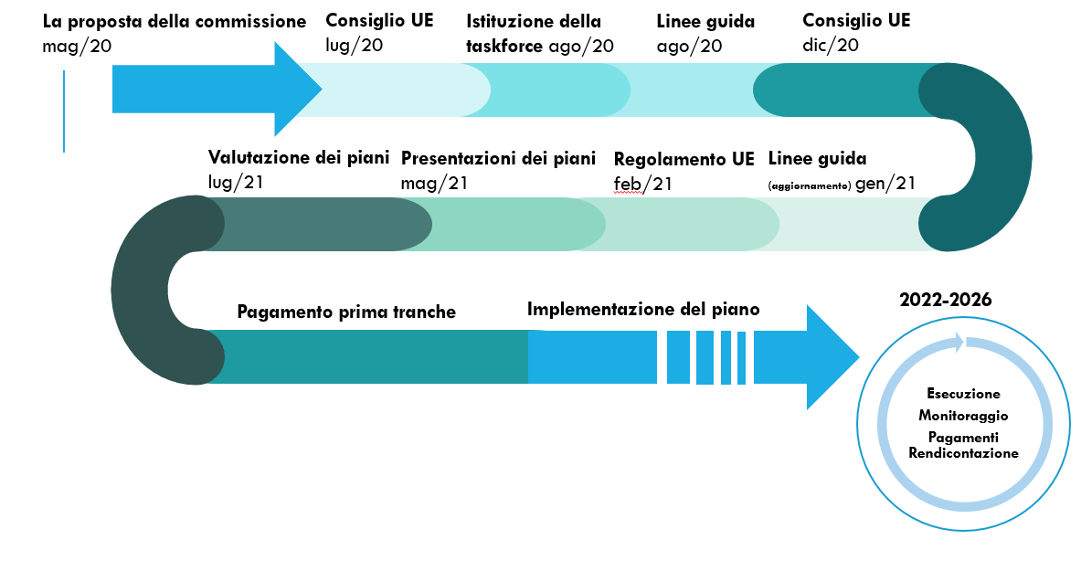
Il processo decisionale

Slide 22
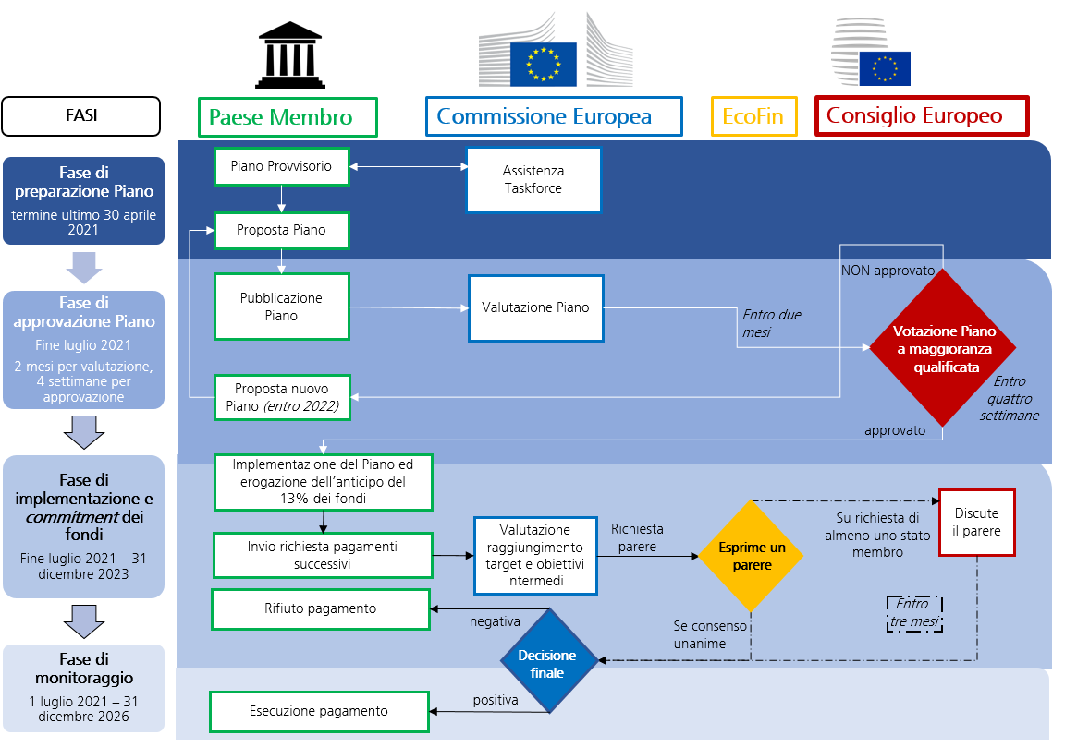
MECCANISMO DI APPROVAZIONE DEI PIANI

Slide 23
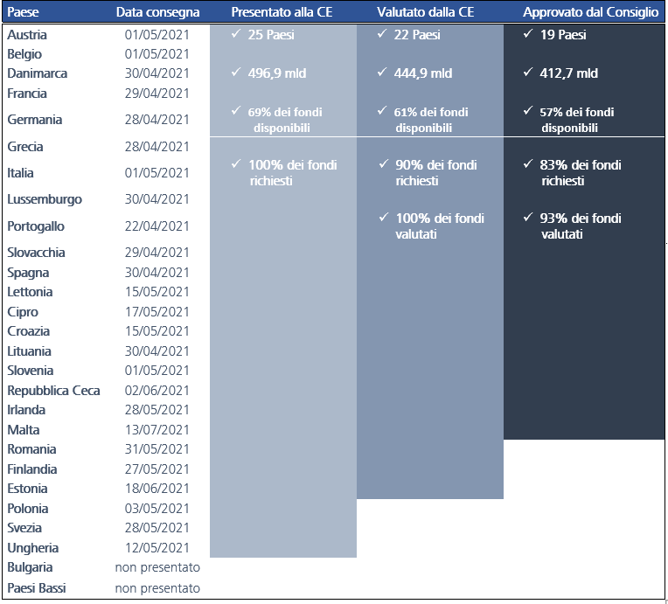

Slide 24
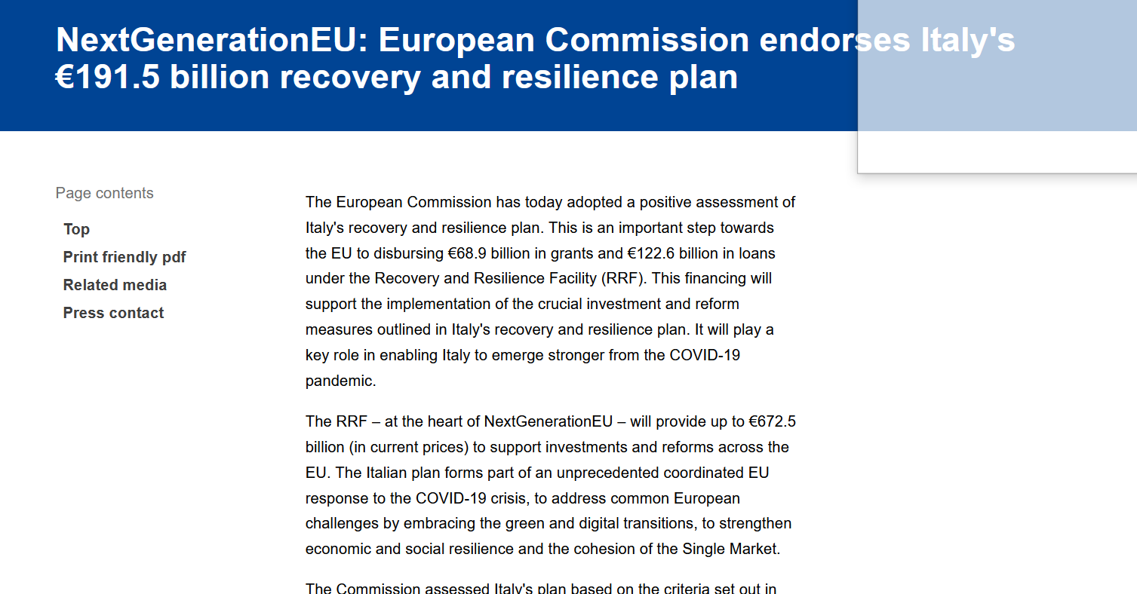
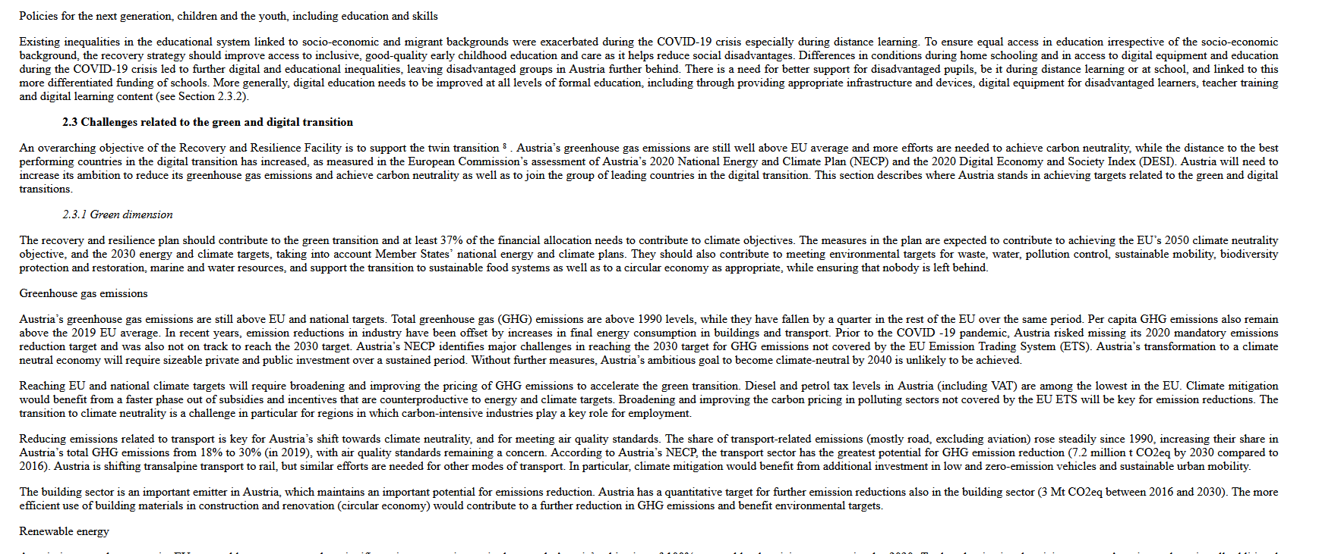
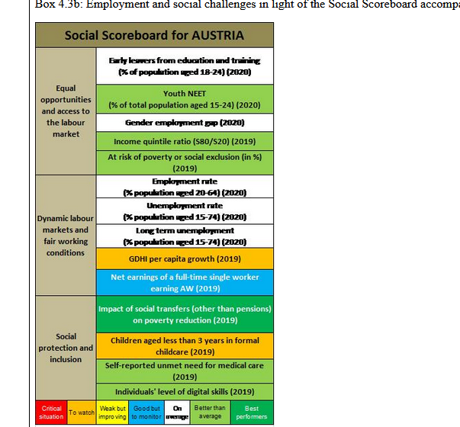
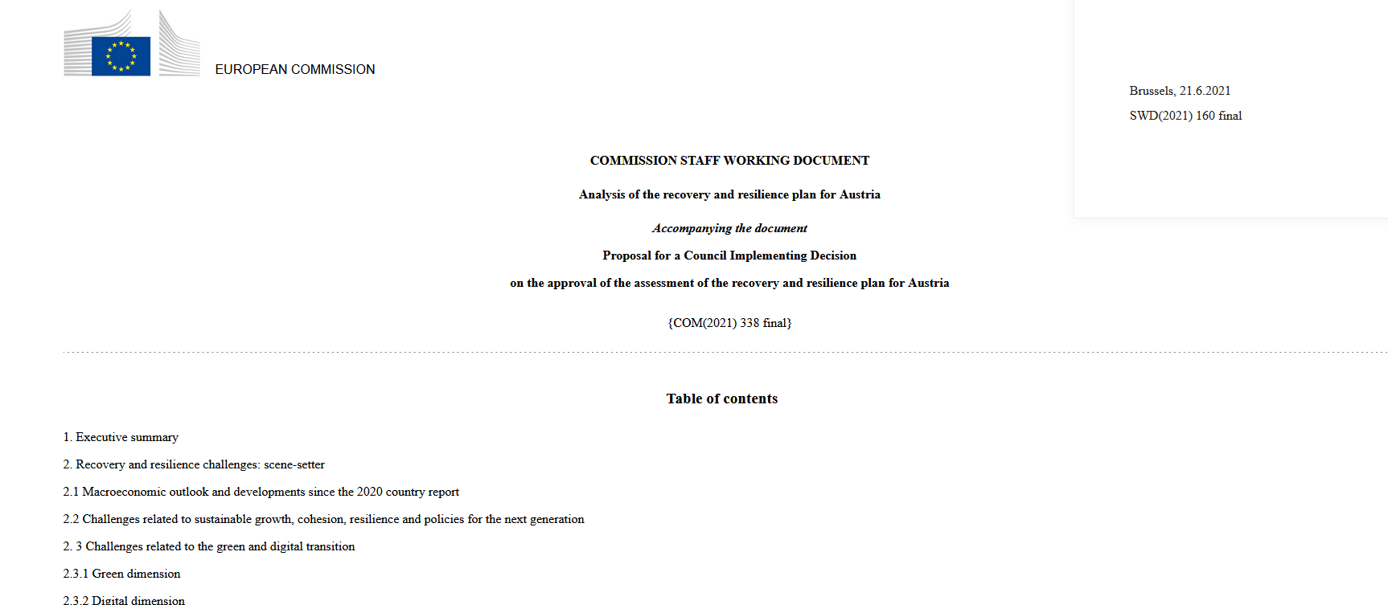
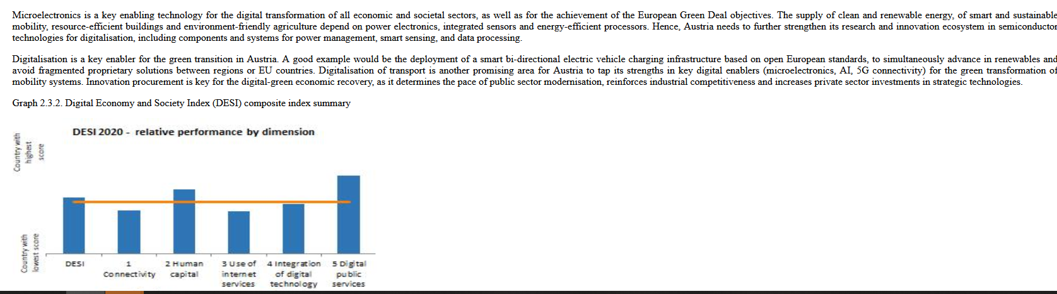
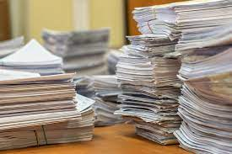
Circa 3000 pagine di valutazione della commissione….e almeno 10.000 pagine di piani…. Ci voglioni circa 800 ore / 2 mesi giorni per leggerle tutte

Slide 25
Alternativa 1= Guardiamo alle tavole di sintesi.
Il Sistema di valutazione è basato su 11 indicatori, che possono ricevere un voto in lettere A-B-C (dove A è il migliore e C è il peggiore)

Slide 26
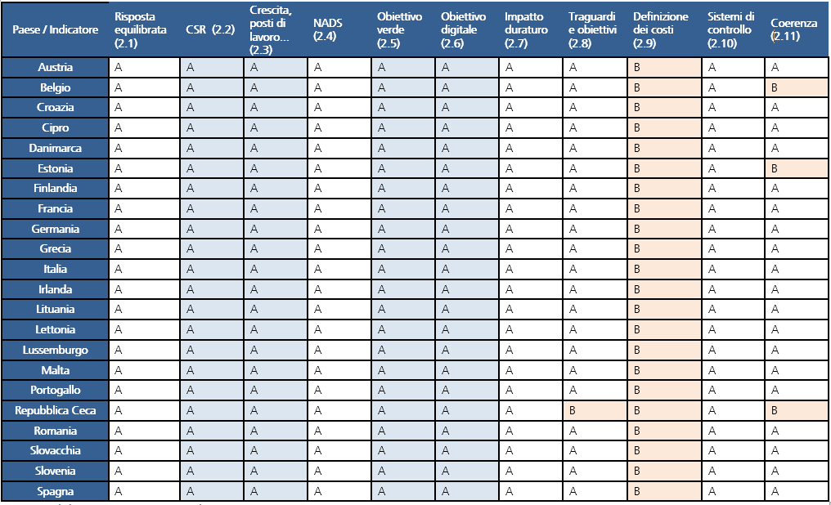
LA VALUTAZIOEN DEI PIANI: SCOREBOARD
Fonte: Elaborazioni SeSD – RGS- MEF su valutazioni Commissione europea

Slide 27
Alternativa 2= ANALISI COMPUTAZIONALE DEL TESTO
In inglese “Text-Mining”. Strumento molto usato in campo di Machine Learning, Intelligenza artificiale…e Computational Social Sciences
Invece di leggere tutto manualmente, facciamo leggere i documenti dal computer. Trasformiamo il testo in “dato”.
In questo modo, possiamo analizzare alcuni pattern del testo, ad esempio:
  Parole più frequenti
  Lunghezza dei testi
  Altro..

Slide 28
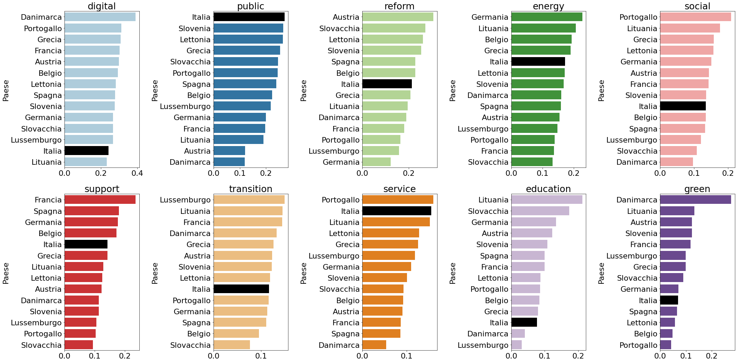
TEXT-MINING – ANALISI FREQUENZA PAROLE SU VALUTAZIONI EU: TF-IDF
Gabriele Pinto, SeSD – RGS- MEF su valutazioni Commissione europea

Slide 29
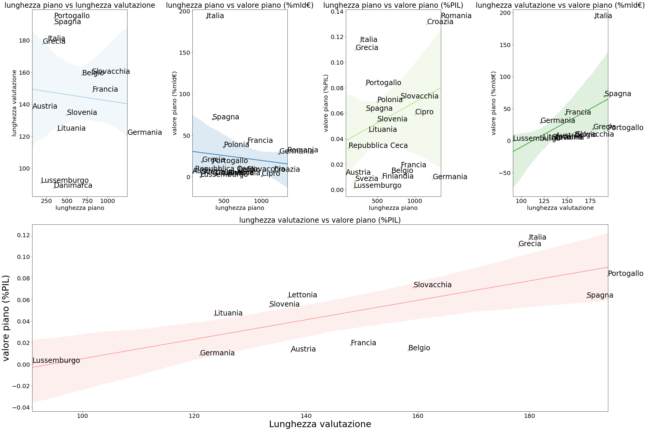
Gabriele Pinto, SeSD – RGS- MEF su valutazioni Commissione europea

Slide 30
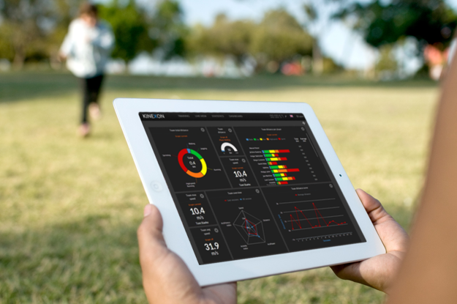
IL MONITORAGGIO DEI PIANI
Passaggio da rendicontazione finanziaria a rendicontazione “outcome-performance-based”
Vediamo un esempio…

Slide 31



IL MONITORAGGIO DEI PIANI : The old Way
Commissione Europea
Paese Membro
Stanzia dei fondi per la Sanità
Investe in Sanità
Paga
Presenta le fatture
Riceve i soldi

Slide 32
IL MONITORAGGIO DEI PIANI : The NEW Way
Commissione Europea
Paese Membro
Stanzia dei fondi per la Sanità
Presenta un Progetto con obiettivi (target), e un calendario di milestones
Valuta il progetto
Investe in sanità
Verifica il raggiungimento degli obiettivi
Dimostra di aver raggiunto gli obiettivi
Riceve i soldi

Slide 33
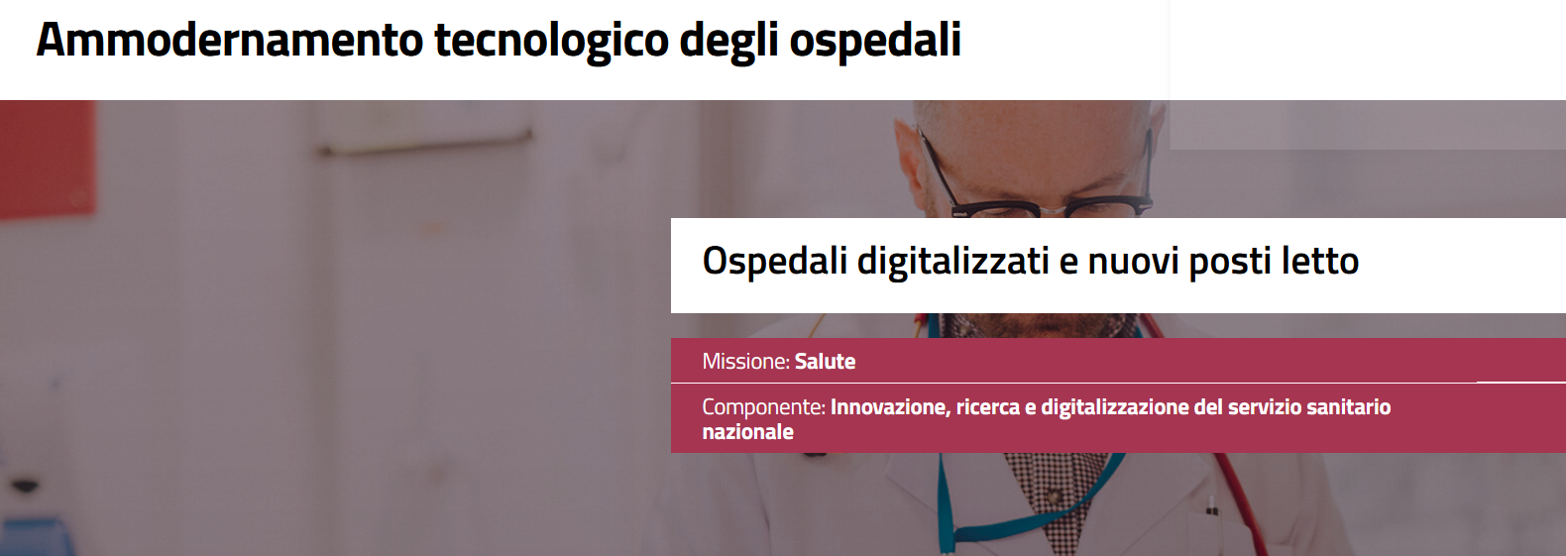
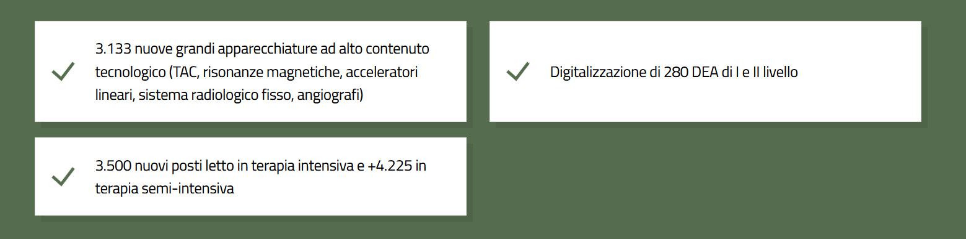
ESEMPIO CONCRETO

Slide 34
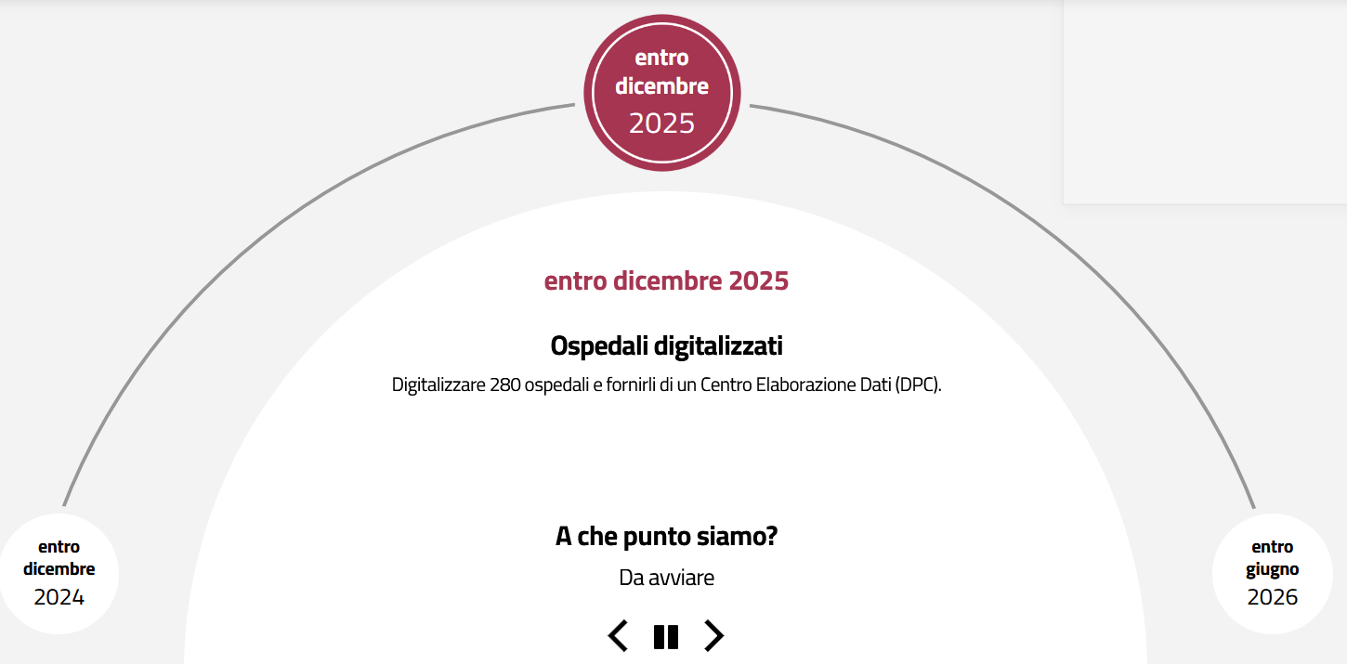
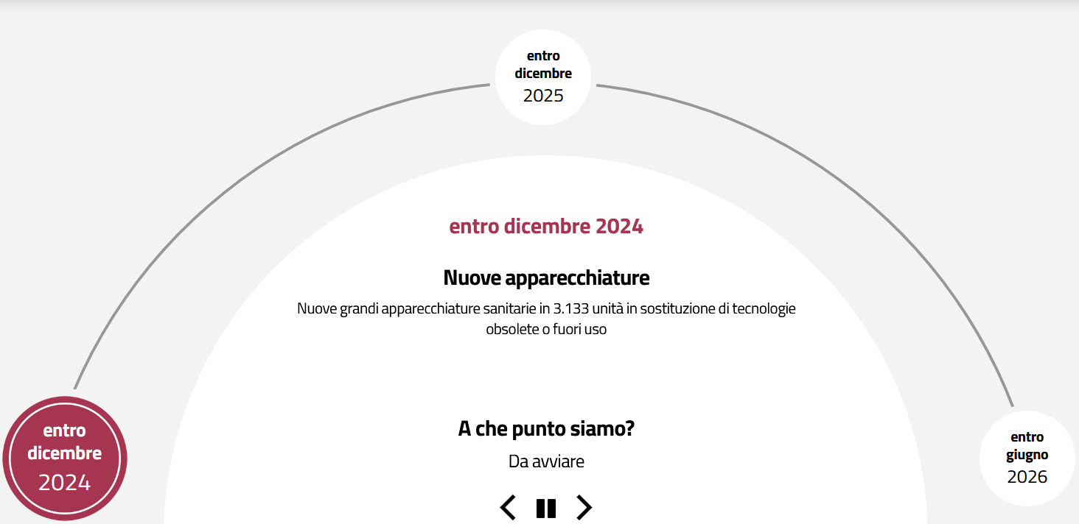
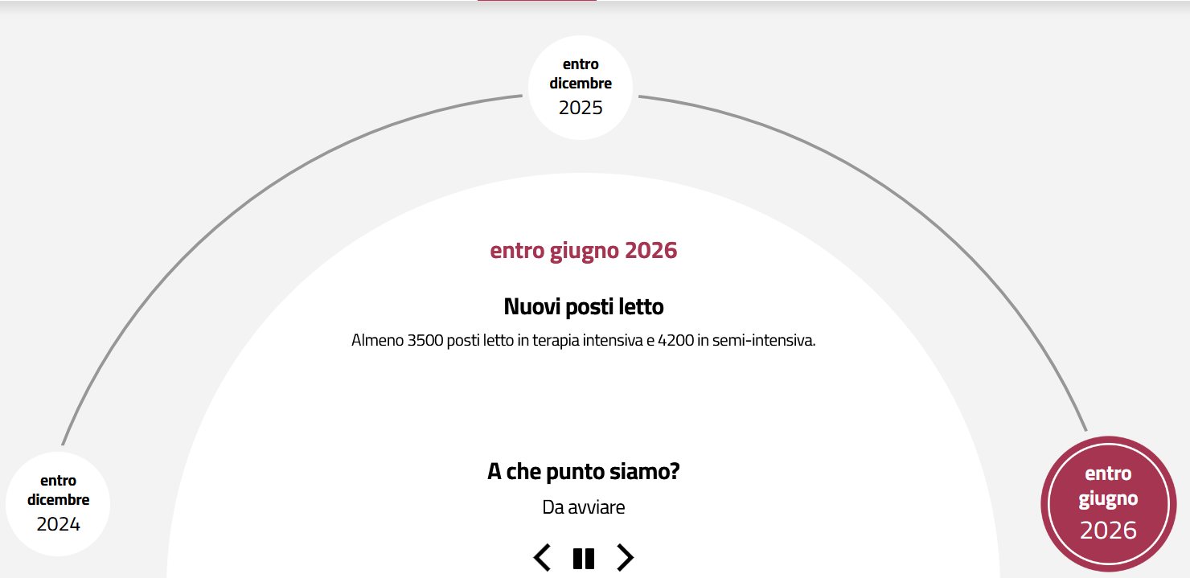

Slide 35

IL PNNR ITALIANO

Slide 36
I fondi italiani

Slide 37






Allocazione delle risorse del PNRR per Missione (M) - Valori in mld di euro

Slide 38
IL PNNR ITALIANO: CONFRONTO CON ALTRI PAESI

Slide 39
Confronto con investimenti attuali

Slide 40

LE RIFORME
Quali riforme ?
…modo in cui il piano per la ripresa e la resilienza contribuisce ad affrontare in modo efficace tutte o un sottoinsieme significativo delle sfide, individuate nelle pertinenti raccomandazioni specifiche per paese…
Regolamento UE 2021/241, art. 18, comma 4, lett. b
Raccomandazioni specifiche per paese –
Country Specific Recommendations

Slide 41
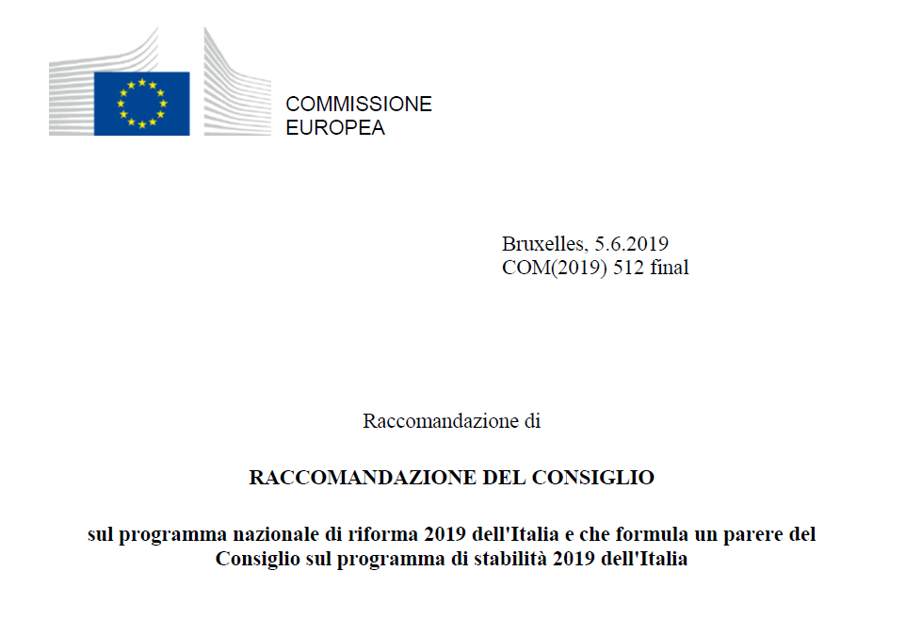
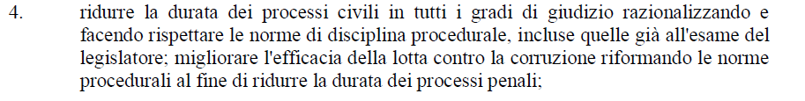
LE RIFORME: UN ESEMPIO
Milestone della «riforma della giustizia»
M1C1R3.1R3.1
Ridurre del 65 % il numero di cause pendenti nel 2019 (337 740) presso i tribunali ordinari civili (primo grado). Il valore di riferimento deve essere il numero di cause pendenti da più di tre anni dinanzi ai tribunali ordinari civili nel 2019.

Slide 42
CONCLUSIONI
Piano di investimenti con risorse ingenti per la transizione ecologica, digitale e per l’ammodernamento delle infrastrutture
Piano di riforme
Introduce novità nel monitoraggio e rendicontazione degli investimenti e delle riforme
L’Italia è notevolmente esposta rispetto agli altri paesi

Slide 43
Grazie per l’attenzione
Gabriele Pinto
Dipartimento di scienze sociali ed economiche, Sapienza
Ministero dell’Economia e Finanze, Ragioneria Generale Dello Stato, Servizio Studi Dipartimentale,ufficio V
Contatti:
gabriele.pinto@uniroma1.it
gabriele.pinto@mef.gov.it
www.gabrielepinto.com

Slide 44
approfondimenti
Siti ufficiali
Il sito ufficiale del piano Italiano
https://italiadomani.gov.it
Il sito della task force Europea
https://ec.europa.eu/info/departments/recovery-and-resilience-task-force_en
Il sito dell’unione Europea
https://ec.europa.eu/info/departments/recovery-and-resilience-task-force_en
Terze parti:
Bruegel
https://www.bruegel.org/publications/datasets/european-union-countries-recovery-and-resilience-plans/
Osservatorio Conti Pubblici
https://osservatoriocpi.unicatt.it/

